Slide 1
Quiz les 1A en 1C (KERN2AC)
Persoonsgerichte zorg – McCormack & McCance
Presentie theorie – Andries Baart
Verpleegmodellen van Orem, Roy en Leiniger

Slide 2
1.
McCormack & McCance zijn twee onderzoekers die de presentie theorie hebben ontwikkeld
Notes:
NEE

Slide 3
2.
Een theorie is…
een geheel van denkbeelden, hypothesen en verklaringen die in onderlinge samenhang worden beschreven
een symbolische of schematische weergave van (een deel van) de werkelijkheid
beide onjuist
beide juist
Notes:
A

Slide 4
3.
Bij het raamwerk van McCormack & McCance horen de ‘vereisten’ eerder bij de micro context dan bij de meso context
Notes:
NEE

Slide 5
4.
De persoonsgerichte uitkomsten bevinden zich in het model van McCormack & McCance eerder in de bloemblaadjes dan in de kern van de bloem
Notes:
NEE

Slide 6
5.
Welke volgorde is juist van buiten naar binnen?
Vereisten – De omgeving – Macro context – persoonsgerichte uitkomsten - persoonsgerichte processen
Vereisten – de omgeving – macro contact – persoonsgerichte processen – persoonsgerichte uitkomsten
macro context – de omgeving – vereisten – persoonsgerichte processen – persoonsgerichte uitkomsten
macro context – vereisten – de omgeving – persoonsgerichte processen – persoonsgerichte uitkomsten
Notes:
D

Slide 7
6.
Gedeelde besluitvorming, authentieke betrokkenheid en holistische zorg verlenen zijn eerder voorbeelden van persoonsgerichte processen dan van vereisten
Notes:
JA

Slide 8
7.
“Met zelfzorg werd het vermogen van mensen om zich in verschillende omstandigheden en in verschillende levensfases voor zichzelf te kunnen zorgen bedoeld. Waar mensen dit niet meer konden, moest de verpleegkundige dit overnemen en aanvullen. Er werd geconstateerd dat niet alle mensen die onder medische behandeling staan, verpleegkundige hulp echt nodig hebben.”
Deze theorie werd eerder uitgevonden door Roy dan door Orem.
Notes:
NEE

Slide 9
8.
Fysiologische integriteit kan opgedeeld worden in een aantal onderdelen: Oxygenatie - Voeding - Uitscheiding - Activiteit en rust - Bescherming dmv regulatoren.
Deze opvatting past eerder bij de adaptiemodel dan bij het sunrisemodel.
Notes:
JA

Slide 10
9.
De adaptietheorie werd eerder uitgevonden door Leiniger dan door Roy.
Notes:
NEE

Slide 11
10.
“De visie op verplegen wordt omschreven als het aangaan van een persoonlijke relatie met als doel het bevorderen of handhaven van gezonde praktijken en opvatting door middel van zorgbehoud, zorgaanpassing en zorgconstructie.”
Deze omschrijving van de visie op zorg past eerder bij het zelfzorgmodel van Orem dan bij het sunrisemodel van Leiniger.
Notes:
NEE

Slide 12
11.
“Gezond zijn betekent structureel en functioneel heel zijn, de afwezigheid van genetische defecten en de ontwikkeling naar een hoger niveau van integratie”
Deze definitie sluit aan bij positieve gezondheid van Machteld Huber. Echter past deze definitie van gezond zijn ook binnen een ander model.
A: Zelfzorgmodel van Orem
B: Adaptiemodel van Roy
C: Sunrisemodel van Leiniger
Notes:
A

Slide 13
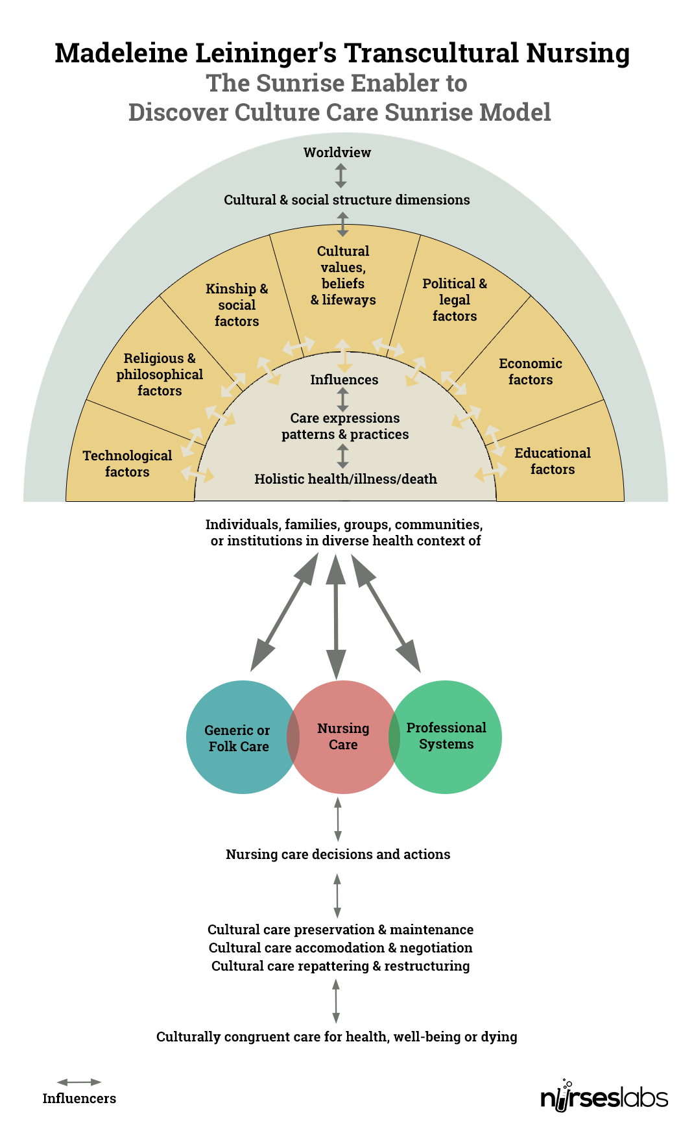
12.
Dit model betreft eerder de zelfzorgtheorie van Orem dan het sunrisemodel van Leiniger.
Notes:
NEE

Slide 14
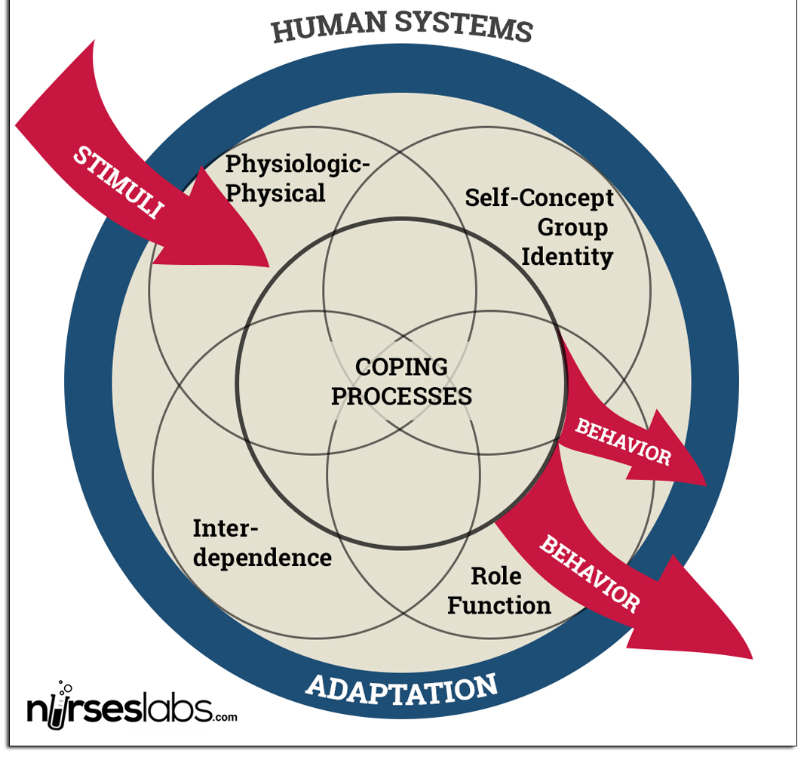
13.
Dit model past eerder bij de zelfzorgtheorie van Orem dan bij de Adaptietheorie van Roy.
Notes:
NEE
Uit het boek: Werken met het Verpleegkundig dossier (Hesselink, 2015) Bladzijden 21-27 (t/m Sunrisemodel) • Uit het boek: Theoretisch kader voor de verpleegkundige beroepsbeoefening (Kerstens, 2015) Bladzijden 47-49 • Wilkinson, J.M. (2013). Kritisch denken binnen het verpleegkundig proces. Amsterdam: Pearson Education BV. • de Jong, J.H.J.; Kerstens J.A.M, Sesink, E.M.; Vermeulen, M.M. (2003) Handboek verpleegkunde via Springerlink hoofdstukken 4 en 7

Slide 15
Referenties
De Jong, J.H.J., Kerstens J.A.M., Sesink, E.M., & Vermeulen, M.M. (2003). Handboek verpleegkunde via Springerlink hoofdstukken 4 en 7
Hesselink, J. (2015). Werken met het Verpleegkundig dossier
Bladzijden 21-27
Kersten, J.A.M., de Graaf-Waar, H.I., Luiten, C.W., Maassen, S.M., & Sesink, E.M. (2015). Theoretisch kader voor de verpleegkundige beroepsbeoefening. Bladzijden 47-49
Wilkinson, J.M. (2013). Kritisch denken binnen het verpleegkundig proces. Amsterdam: Pearson Education BV.

